Slide 1
Deutschland und ihre Hauptstadt Berlin
Hat erfüllt: Schewtschenko Victoria
11 Klassen

Slide 2

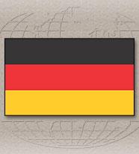

Die Symbolik Deutschlands
Die Fahne
Das Wappen

Slide 3
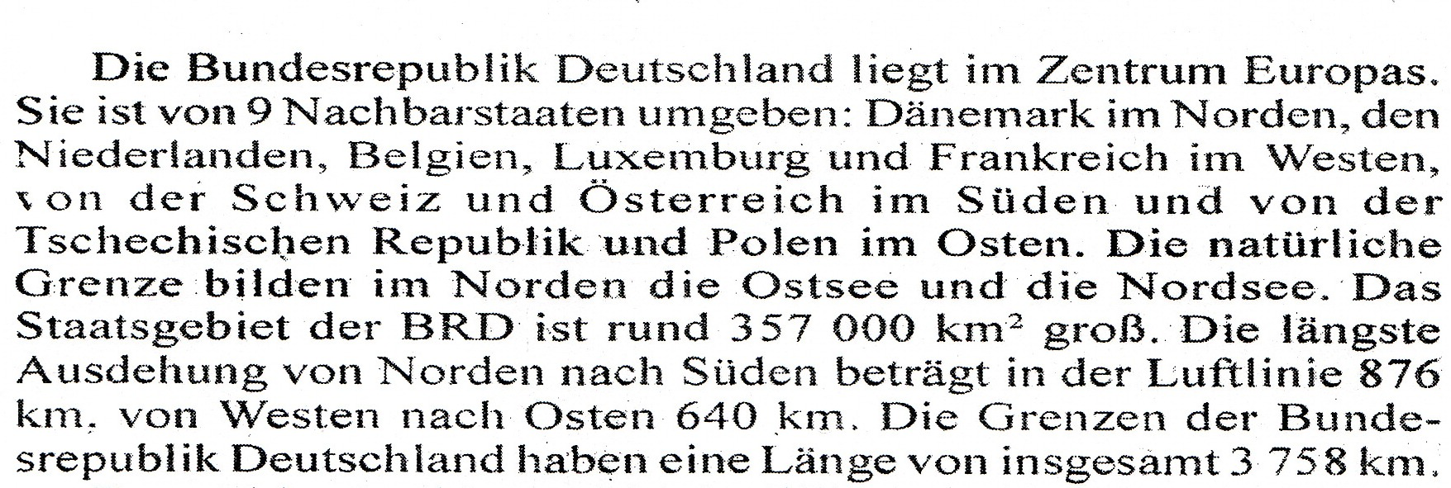
Die geografische Lage Deutschlands

Slide 4
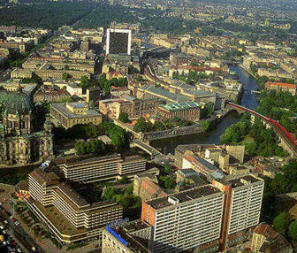
Berlin – Hauptstadt Deutschlands
Berlin ist die Hauptstadt der Bundesrepublik Deutschland. Diese Stadt liegt am Fluß Spree. Berlin ist sehr alte und schöne Stadt. Die Berliner Straßen sind sehr malerisch, besonders die Hauptstraße, die Unter den Lienden heißt.

Slide 5
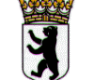
Das Wappen Berlins
Das eigentümliche Zeichen Berlin – der Bär, der ist auch auf dem Wappen der Stadt, viele Denkmäler und die Souvenir gestalten.

Slide 6
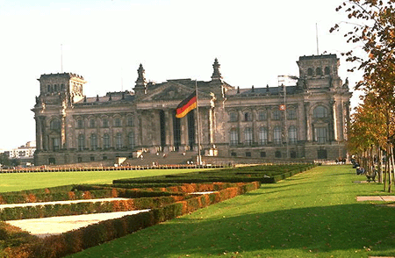
Der Reichstag ist heute wieder der Sitz des Bundesparlaments

Slide 7
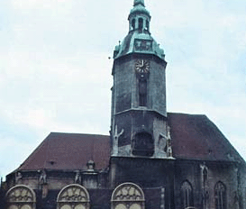
Das BerlinerRathaus nennen die Berliner Rotes Rathaus. Auf 36 Terrakottareliefs könen wir die Geschichte der Stadt bis zum Jahre 1871 sehen.

Slide 8
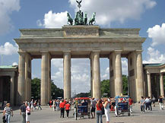
Treffpunkt der Welt
Das Brandenburger Tor mit seiner Quadriga ist eines der schönsten Tore der Welt. Die Quadriga,ein vierspänniger Siegeswagen, schuf der Bildhauer Schadow.

Slide 9
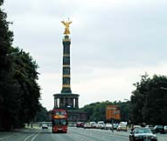
In der Mitte des Tiergartens erhebt sich die 75 Meter hohe Siegessäule mit der 10 Meter hohen vergoldeten Göttin Viktoria. Sie wurde nach dem Deutsch-Französischen Krieg 1870-1871 errictet.

Slide 10
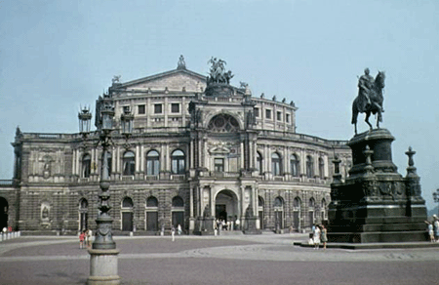
Deutsche Oper
In Berlin gibt es viele Theater: Berliner Staatsoper, Komische Oper, Schiller-Theater und viele andere. Das ist die Deutsche Staatsoper. Sie gehört zu den führenden Opernhäusern der Welt.

Slide 11
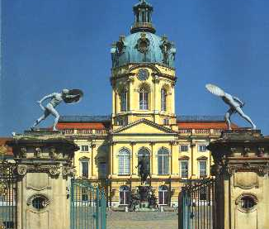
Die Stadt besitzt viele historische Sehenswürdigkeiten. Die schönste davon ist die Charlottenburg

Slide 12
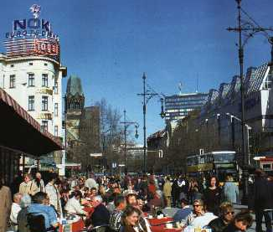
Eine der lebhaften Straßen Berlins ist der Kurfürstendamm.Die Straße ist von Berlinern und Touristen sehr beliebt

